Slide 1
Module 3 Utiliser des stratégies et outils appropriés pour reconnaitre et valider l’expérience des participants aux programmes de mobilité interculturelle
Unité 3.2
Révision, auto-évaluation et évaluation des expériences des jeunes participants aux mobilités, y compris leur formation et les résultats.

Slide 2
MODULE 3 UNITE 2
Titre du Module | Utilisez des stratégies et outils appropriés pour reconnaitre et valider l’expérience des participants aux programmes de mobilité interculturelle
Titre de l’unité | Révision, auto-évaluation et évaluation des expériences des jeunes participant aux mobilités, y compris leur formation et les résultats.
Objectifs de la formation | Permettre aux praticiens et aux organisations de renforcer le soutien pour les participants aux expériences interculturelles EFP. Aider les élèves à être réflectifs et capables d’identifier leurs résultats, objectifs personnels, changements, progrès individuels d’être dans un autre contexte culturel. Permettre aux praticiens et organisations à renforcer l’impact de l’apprentissage non-formel des participants à travers un procès spécifique et efficace d’évaluation.

Slide 3
CONTENU UNITE
Outils pour enregistrer les réalisations des apprenants
Outils pour aider les apprenants à modifier leur comportement
Vingt compétences du premier siècle revisitées Processus d'évaluation - de l'évaluation à l'accréditation
Assembler un portfolio de preuves d'apprentissage Comprendre les évaluations référencées

Slide 4
Passons à l’activité
ACTIVITE NUMERO: 3.2.2
TITRE: Suivre et évaluer l'apprentissage acquis dans des contextes non formels et informels
DUREE: 20 minutes

Slide 5
Autoévaluation des apprenants
Les jeunes qui participent à des expériences interculturelles rencontreront de nouvelles personnes, de nouveaux lieux et de nouvelles situations, dont certains pourraient offrir des expériences d'apprentissage utiles et durables.
Il est important qu'ils maximisent les avantages possibles, en maximisant leur compréhension de leurs nouvelles expériences.

Slide 6
Se préparer
Dans l'unité 2.3, nous avons considéré un outil pour aider les jeunes à documenter des expériences qu'ils trouvent surprenantes, dérangeantes, très agréables de manière significative d'une autre manière tout en étant sur une mobilité interculturelle.
Dans l'unité 3.1, nous avons examiné comment les prestataires d'EFP pourraient développer un outil pour aider les jeunes à documenter leurs attitudes à l'égard de la préparation à la participation à un programme de mobilité.

Slide 7
Se préparer
Dans l'unité 3.1, nous avons également considéré un outil pour aider les jeunes à documenter la facilité avec laquelle ils les ont trouvés pour faire face à des situations qu'ils étaient susceptibles de rencontrer lors d'une mobilité.
Il existe un autre outil conçu pour aider les apprenants qui trouvent un phénomène culturel particulier à être personnellement difficile.
C'est important parce que c'est une situation où il y a le maximum de potentiel de croissance personnelle et donc d'accréditer plus d'apprentissage.

Slide 8
L’outil DISCO
Conçu par l’université de Warwick, l’outil peut être utiliser Durant une mobilité
https://warwick.ac.uk/fac/soc/al/globalpad/openhouse/interculturalskills/globalpad_stretch.pdf
Qu'y a-t-il de différent dans la façon dont cet outil pourrait à la fois soutenir et documenter le développement des apprenants?
Il est conçu pour changer le comportement, pas seulement le documenter

Slide 9
L’outil DISCO
Parce qu'il s'agit d'un outil de type journal, cela signifie qu'une grande partie des données qu'il produit est descriptive plutôt qu'évaluative.
Il devra être transféré dans un autre format pour le rendre utile.
Il est utile d'utiliser des évaluations référencées pour déterminer dans quelle mesure un apprenant a développé.
De cette manière, les évaluateurs de l'EFP peuvent plus facilement faire une comparaison avec les niveaux atteints dans l'apprentissage formel.

Slide 10
Passons à l’activité
ACTIVITE NUMEOR: 3.2.3
TITRE ACTIVITE: Critères référencés pour l’apprentissage
DUREE: 15 minutes

Slide 11
Critères référencés pour l’apprentissage
Travaillez par deux, de préférence avec des collègues de votre propre organisation. Étiquetez-vous. L'un d'entre vous est A et l'autre est B.
Vous recevrez un document et il est VITAL que votre partenaire ne le VOIT PAS !! Pour vous aider, vous préférerez peut-être vous asseoir dos à dos ou ériger une barrière entre vous.

Slide 12
Votre binôe ne doit pas voir le document!

Slide 13
Critères référencés pour l’apprentisssage
Lisez attentivement votre passage. Le sujet est la même chose que vos partenaires, mais le texte est un peu différent.
Vous devriez vous relayer pour vous poser des questions.
Utilisez les informations dans votre passage pour vérifier si les réponses de votre partenaire sont correctes.
Prenez note de la réponse que votre partenaire donne. Lorsque le formateur vous demande, comparez les réponses.

Slide 14
Criterion referenced learning
Maintenant, les deux travaillent ensemble.
Expliquer les idées principales et les recommandations du document sous la forme d'une carte mentale, d'un organigramme ou d'un autre type de diagramme.
Le schéma:
Les organisation EFP développent des critères d’évaluation -> ces critères sont partagés avec les apprenants -> l’évaluation a lieu (transparente, équitable, juste)-> les apprenants peuvent déveloper leur esprit critique en ce qui concerne leur apprentissage

Slide 15
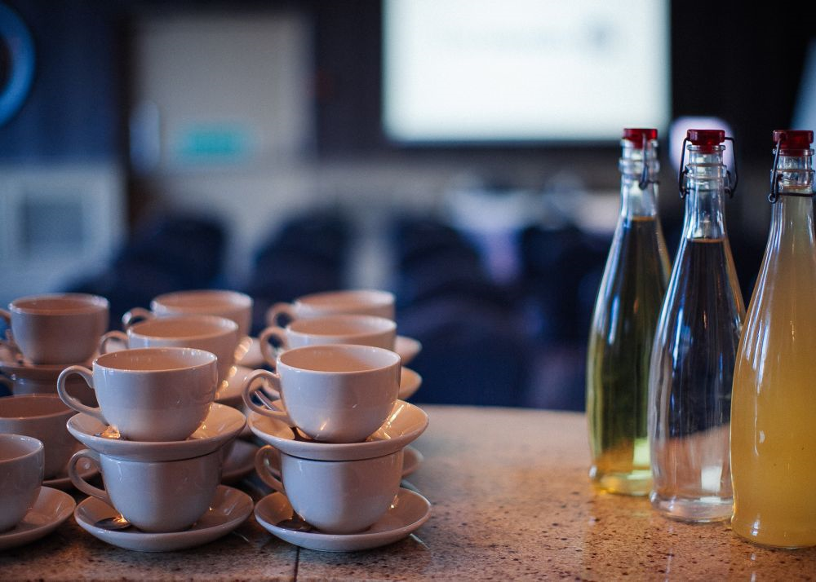
Pause

Slide 16
Passons à l’activité
ACTIVITE NUMERO: 3.2.4
TITRE ACTIVITE : les compétences du 21ème siècle
DUREE: 30 minutes

Slide 17
Twenty-first century skills
Les compétences du XXIe siècle sont celles qui concernent non seulement le développement personnel, mais aussi les qualifications professionnelles.
Dans l'unité 2.3, nous avons classé un certain nombre d'entre eux en fonction de leur importance pour nos apprenants.
Il s'agit également d'un exercice utile pour les apprenants, car la mesure dans laquelle ils ont développé chaque compétence peut être mesurée et contribuer à un portfolio final pour l'obtention d'une qualification.

Slide 18
Le projet Valley
Nous sommes reconnaissants envers nos collègues du Valley Project http://valley-eu.org/ qui ont mis au point un système d'évaluation des compétences d'un volontaire dans un éventail de compétences.
Les apprenants sont évalués selon trois perspectives différentes:
leurs connaissances
leurs capacités
leurs attitudes

Slide 19
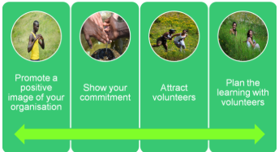
Le projet Valley
Comment un outil comme celui-ci peut-il aider vos élèves à évaluer leurs compétences, leur développement personnel et les connaissances qu'ils ont acquises dans un contexte interculturel?
Le projet VALLEY a été créé pour donner aux organisations travaillant dans le bénévolat la possibilité de travailler avec des bénévoles. Ce n'est pas seulement une coordination de stage / mobilité mais aussi un développement individuel et un apprentissage orienté vers les compétences pour permettre aux jeunes de profiter pleinement de leur engagement volontaire.

Slide 20
Le livret de compétences
Développé par un consortium européen, financé par Erasmus +, le livret de compétences ne repose pas sur les compétences du XXIe siècle.
C’est un outil essentiel pour tous les participants à un projet de mobilité. Il permet aux personnes de procéder à une auto-évaluation de leurs compétences en fonction des 8 compétences-clés de l'Union européenne avant, pendant et après une expérience de mobilité. Téléchargeable ici:
http://adice.asso.fr/en/project/the-skills-portfolio/

Slide 21
Passons à l’activité
ACTIVITE NUMERO: 3.2.5
TITRE ACTIVITE : Incorporer la connaissance des systèmes d'évaluation informelle dans la planification et la conception des programmes
DUREE: 30 minutes

Slide 22
Un pas en avant
Les apprenants auront accumulé une variété de compétences et compétences dans leur pays d'origine et pendant la mobilité interculturelle.
Les organisations d'EFP et les professionnels auront des systèmes conçus pour évaluer et enregistrer cette apprentissage, acquis dans le secteur informel et non formel paramètres.
Les organisations d'EFP doivent maintenant examiner comment les données recueillies par les évaluations qu’ils ont conçues peuvent être alignées avec des normes nationales / européennes reconnues.

Slide 23
ASDAN
ASDAN est une organisation du troisième secteur basée au Royaume-Uni.
C'est aussi un organisme d'attribution dont les programmes et les qualifications sont largement reconnus.
Les cours ASDAN sont réputés pour offrir des cours attrayants qui permettent aux apprenants d'apprendre et de choisir de manière personnalisée.
Les apprenants développent des compétences de base dans le travail d'équipe, la communication, la résolution de problèmes, la recherche et l'autogestion.

Slide 24
ASDAN
Vous recevrez quelques exemples d'ASDAN systèmes d'évaluation pour illustrer comment compétences, telles que celles conçues par le projet Valley, ou les compétences du 21ème siècle peuvent être élaborées dans un système d'évaluation, aligné sur les qualifications nationales.

Slide 25
ASDAN
Nous utilisons l'exemple ASDAN car: ses cours sont bien connus pour fournir cours engageants qui offrent personnalisé apprentissage et choix, en se concentrant sur les compétences de base comme le travail d'équipe, la communication, résolution de problèmes, recherche et autogestion.
Ils sont également bien connus pour réussir cartographier la progression de l'éducation apprenants défavorisés, comme les apprenants ciblé par ce projet de mobilité interculturelle.
Les programmes ASDAN mènent à des qualifications à au niveau national, qui a la parité avec EQF.

Slide 26
Atelier CoPE
Prenez quelques instants pour lire le portfolio de l'apprenant.
Travaillez par paires pour identifier: la tâche qui a été définie et les étapes à suivre pour compléter
les trois compétences du 21 siècle que les apprenants ont appliqué pour accomplir la tâche
le travail d'équipe,
La gestion du temps
Les éléments de l'évaluation qui impliquent le récit
Les éléments de l'évaluation qui impliquent un processus sur critères

Slide 27
Atelier CoPE
Discuter:
Comment ce processus d'évaluation fonctionne-t-il?
Où en est votre organisation dans l’évaluation de l'apprentissage informel ?
Comment votre organisation doit-elle adapter les processus actuels pour évaluer apprenants afin de standardiser les résultats d’apprentissage?

Slide 28
Atelier Prosolv
Ceci est pris du module de résolution ASDAN.
Comparez les niveaux 1 et niveau 3 et identifier:
la différence dans les connaissances, les compétences et techniques requises par les deux niveaux
les changements dans les résultats des apprenants
les différences dans les critères d'évaluation à démontré comme preuve que l'apprentissage a eu lieu

Slide 29
Atelier Prosolv
Chaque résultat d'apprentissage est une «tâche riche» impliquant un mélange d'activités, de connaissances et de compétences.
Il utilise un critère référencé d’évaluation pour mesurer le développement personnel des compétences dans des contextes pratiques.
Comment les organisations d'EFP et leurs partenaires changent ou améliorent ce système d’évaluation pour ajouter de la valeur aux expériences des apprenants et répondre aux normes nationales?
Pour plus d’informations: https://www.asdan.org.uk/courses/courses-for-your-setting/post-16

Slide 30
Passons à ‘activité
ACTIVITE NUMERO: 3.2.6
TITRE ACTIVITE : Lectures supplémentaires et auto-évaluation
DUREE: 10 minutes

Slide 31
Lectures supplémentaires
Autoévaluation_valley.pdf. http://www.intercultural-mobility.eu/en/home/
“Livret de compétences”, Association ADICE

Slide 32
Autoévaluation et réflexion
Utiliser la fiche pour écrire vos réflexions et apprentissages acquis

Slide 33
Félicitations!
Vous avez terminé cette unite!

